Slide 1
بسم الله الرحمن الرحیم

Slide 2
بسمه تعالي
عنوان درس :تحقیق در عملیات
موضوع :
Solver Excel
ارائه دهنده : فاطمه مختاری
مریم چوپانی
استاد راهنما :آقای نعمت اللهی
زمستان 91

Slide 3
رئوس مطالب
solver چیست
نصب solver
نحوه ي عملكرد
ایجاد گزارش باsolver
معایب

Slide 4
13 slides remaining
Solver
Solver یک Add-in می باشد، بدین معنی که یکی از امکانات جانبی نرم افزار است و برنامه ای است که روی اکسل سوار شده و توسط آن می توان مسائل بهینه سازی و برنامه ریزی خطی را حل کرد.

Slide 5
رئوس مطالب
solver چیست
نصب solver
نحوه ي عملكرد
ایجاد گزارش با solver
معایب

Slide 6
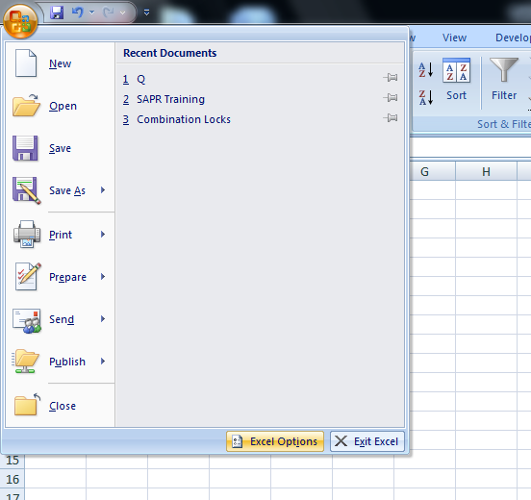
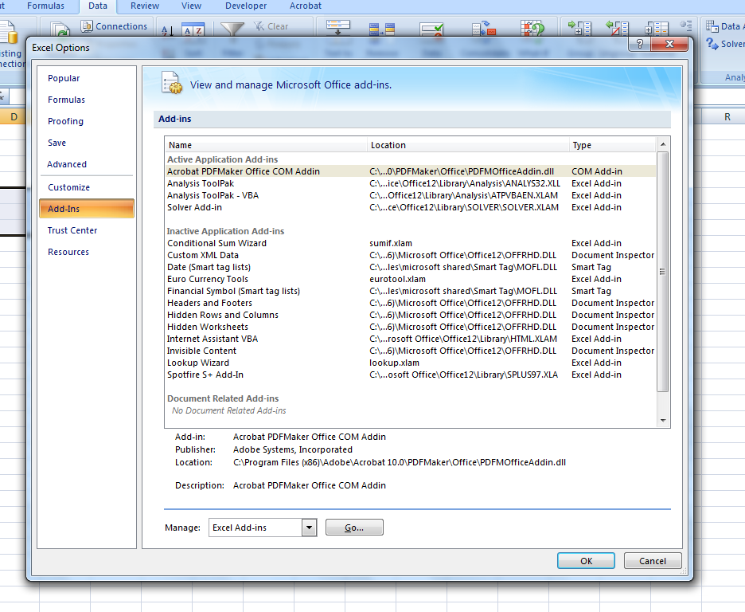
Installing Solver – Main Body
12 slides remaining

Slide 7
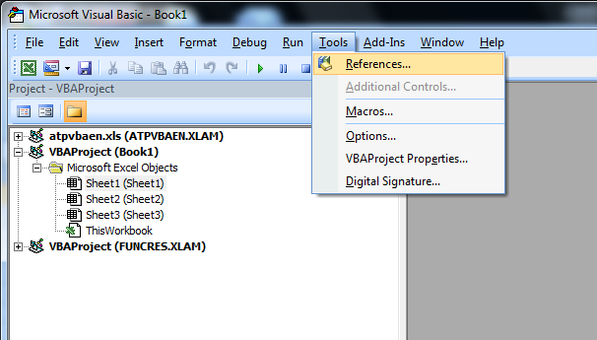
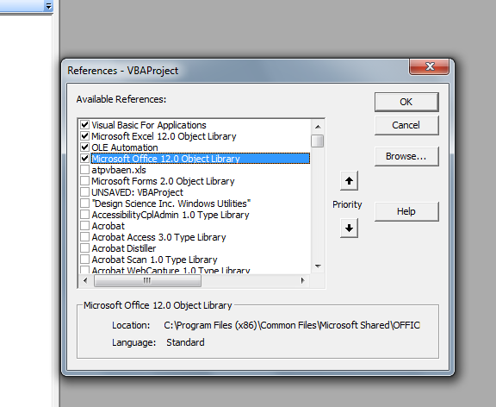
Installing Solver- VBA

Slide 8
رئوس مطالب
solver چیست
نصب solver
نحوه ي عملكرد
ایجاد گزارش با solver
معایب

Slide 9
11 slides remaining
نحوه ي عملكرد
حل مساله ی شرکت تولید کننده ی رایانه

Slide 10
نحوه ی عملکرد
10 slides remaining
یک شرکت کوچک تولید کننده رایانه در کشور جدیدا دو نوع رایانه را با قیمت مناسب تولید می کند. در حال حاضر تقاضا برای این دو محصول به مراتب بیش تر از توان تولید این کارخانه بوده و بنابراین محصول کارخانه در صورت تولید به سرعت به فروش می رسد. مدیریت شرکت با علم به ظرفیت محدود در دسترس در مورد تعیین میزان تولید این محصول مایل به تصمیم گیری مناسب است. این رایانه ها در بسته های 10 تایی به بازار عرضه می شوند و مدیریت برنامه ریزی مسائل اساسی ظرفیت را به صورت زیر مشخص کرده است :
1-با وجود اینکه بیش تر اجزایی که برای تولید رایانه به کار می رود از کارخانه های دیگر تهیه می شود؛ اغلب قطعات الکترونیکی را خود شرکت تولید می کند. هرجعبه نوع اول و دوم که شامل 10رایانه است به ترتیب به 3 و2 ساعت کار در دپارتمان تولید و 2و4ساعت کار در دپارتمان مونتاژ زمان نیاز دارد.دپارتمان تولید و مونتاژانتظار دارند که 36 ساعت و 40 ساعت کاری وقت در هفته آینده برای تولید و مونتاژ در اختیارداشته باشند.
2-رایانه نوع اول نیاز به نوعی کارت گرافیکی دارد که فقط از یک تولید کننده در خارج از کشور قابل تهیه است. مقررات گمرکی اجازه ورود بیش از 100عدد از آن را درهفته به این شرکت نمی دهد ولی رایانه نوع دوم چنین مشکلی ندارد.
3-سود هر جعبه از رایانه نوع اول 7واحد پول و سود هر جعبه از رایانه نوع دوم برابر 10 واحد پول است.

Slide 11
9slides remaining
نحوه ي عملكرد
حل
1- تابع هدف:
max z=7x1+10x2
2-محدودیت های مساله عبارتند از:
3x1+2x2<=36
2x1+4x2<=40
10x1<=100
X1,x2>=0

Slide 12
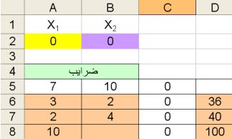
8 slides remaining
نحوه ي عملكرد
فرمو ل های به کار رفته را وارد Excel می کنیم.

Slide 13
7 slides remaining
نحوه ي عملكرد
در solver تنظیمات زیر را انجام می دهیم:
1-در قسمت set target cell سلول هدف یعنی سلول مربوط به تابعی که می خواهیم آن را max کنیم، در اینجا c5 را انتخاب می کنیم.
2-در قسمت by changing cell سلول متغیرها یعنی x1وx2 که سلول های A2,B2 راشامل می شود انتخاب می کنیم.
3- در قسمتSubject to شروط اعمالی را وارد می کنیم.

Slide 14
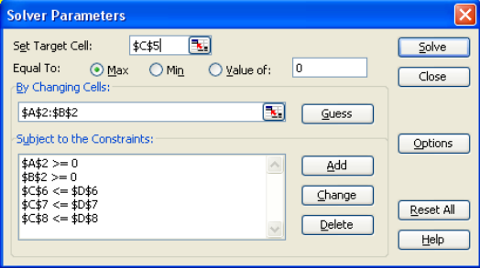
6 slides remaining
نحوه ي عملكرد
در نهایت پنجره به این صورت در می آید .حال با زدن دکمه یsolve جواب های مساله که 8و 6 است را به دست می آورد.

Slide 15
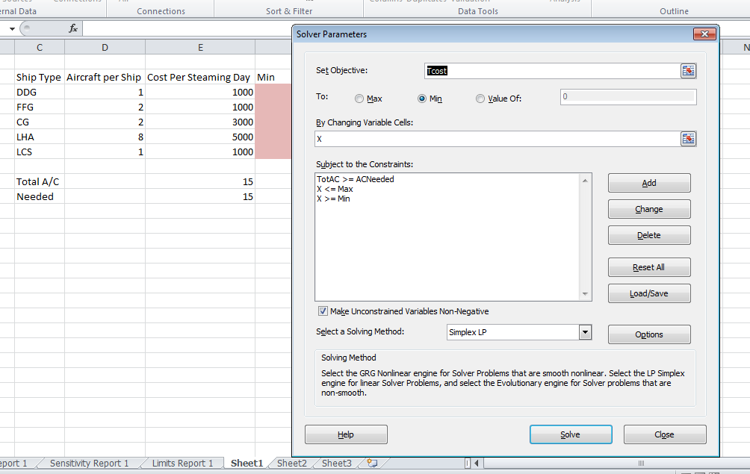
5slides remaining
نحوه ي عملكرد

Slide 16
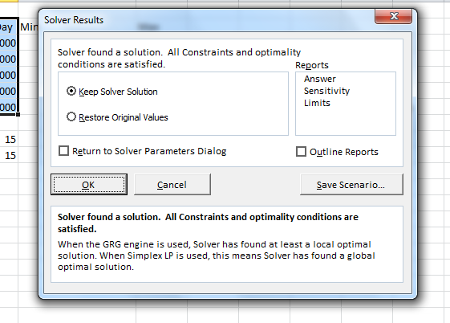
Solver Differences - 2010
Excel 2010 has a different (and not better) interface.
Report options are now available after the solution is complete
Used to be an option in the
dialog box
Report Options

Slide 17
رئوس مطالب
solver چیست
نصب solver
نحوه ي عملكرد
ایجاد گزارش با solver
معایب

Slide 18
4 slides remaining
ایجاد گزارش با solver
گزارش ها به صورت خودکار در sheet جدیدی ایجاد می شود:
1-گزارش پاسخ: گزارش اعداد اصلی را نمایش می دهد تا با اعداد مشروطه مربوط مقایسه شود.
2-گزارش محدودیت ها: این گزارش بیش ترین مقدار متغیرها را بدون در نظر گرفتن شرط ها نشان می دهد.
3-گزارش حساسیت: این گزارش میزان حساسیت جواب به دست آمده را نسبت به محدودیت های اعمال شده نشان می دهد.

Slide 19
رئوس مطالب
solver چیست
نصب solver
نحوه ي عملكرد
ایجاد گزارش با solver
معایب

Slide 20
3 slides remaining
معایب
اعمال شرط های خیلی زیاد ممکن است باعث شود که solver نتواند جواب را پیدا کند.اگر نتوانست از تکنیک های زیر استفاده کنید:
تعداد شرط ها را کاهش دهید.
solverرا هر بار برای یک شرط اجرا کنید. هرزمان که در مورد یک شرط به جواب رسیدید به سراغ شرط دیگر بروید.

Slide 21
2 slides remaining
منابع و ماخذ
www.farsaran.ir
www.irpdf.com

Slide 22
1 slides remaining
Any Question?

Slide 23
Thanks for
your attention
DONE!

